Slide 1
Le perçage
Cours à compléter — nom : ……………… prénom : ……………… classe : ………
S7.2 — Les moyens et techniques de fabrication · Bac Pro TCB

Slide 2
1
Mandrin — généralités
Le mandrin est une pièce mécanique fixée au bout de l’ d’une machine rotative : il permet la d’un outil ou d’une pièce.
L’emmanchement du foret dépend du mandrin. La queue du foret peut être :
• — pour les mandrins à clé ou auto-serrant ;
• — pour les mandrins ou SDS Max ;
• — pour s’adapter aux visseuses / tournevis électriques.
Le perçage — S7.2 moyens et techniques de fabrication

Slide 3
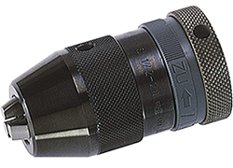
1.1
Auto-serrant
Serrage et desserrage à la , . Reçoit les queues .
Mandrin auto-serrant (sans clé).
Le perçage — S7.2 moyens et techniques de fabrication

Slide 4
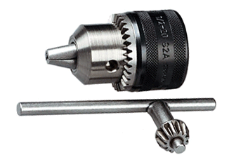
1.2
À clé
Serrage par une . Reçoit les queues lisses ; offre un du foret.
Mandrin à clé.
Le perçage — S7.2 moyens et techniques de fabrication

Slide 5
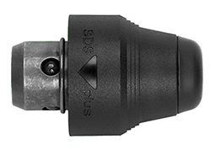
1.3
SDS
Emmanchement (SDS+ ou SDS Max) : le foret s’enclenche en un .
C’est le seul montage qui autorise la .
Mandrin SDS+.
Le perçage — S7.2 moyens et techniques de fabrication

Slide 6
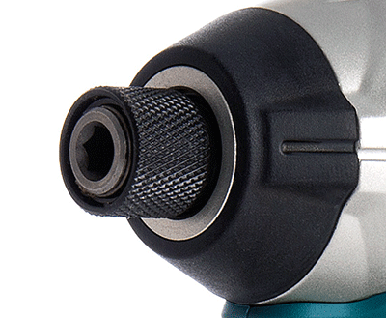
1.4
6 pans (1/4")
Queue 1/4" pour et tournevis électriques ; peut aussi être serrée dans un mandrin classique.
Mandrin / porte-embout 6 pans 1/4".
Le perçage — S7.2 moyens et techniques de fabrication

Slide 7
2
Mèche à bois — généralités
La mèche à bois est réservée au perçage et à l’usinage du !
Pour les autres matériaux, utiliser un foret à ou à .
Certaines mèches sont polyvalentes, mais toutes ont des caractéristiques précises à connaître.
Le perçage — S7.2 moyens et techniques de fabrication

Slide 8
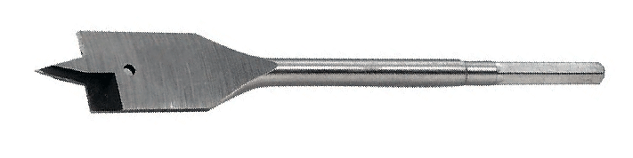
2.1
Mèche plate
Pour des perçages de comme les .
Toujours utiliser cette mèche en dans la réalisation d’une chapelle !
• La assure la stabilité des deux arêtes coupantes.
• Vitesse de rotation pour un travail propre ; fonctionne avec les visseuses à chocs.
• Trous (le bois éclate à la sortie) : serrer la pièce sur un .
• Queue hexagonale 1/4" ( mm). Diamètre : de à mm.
Mèche plate.
Le perçage — S7.2 moyens et techniques de fabrication

Slide 9
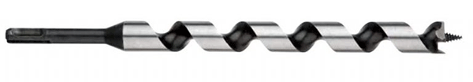
2.2
Spirale unique
Mèche à : dégage bien le , trous débouchants de grande longueur.
• Pointe de centrage filetée = la : facilite l’avance comme une .
• seule arête coupante et une pointe d’arasement.
• Vitesse , couple → perceuse de . Diamètre : à mm.
Mèche à spirale unique (mouche).
Le perçage — S7.2 moyens et techniques de fabrication

Slide 10
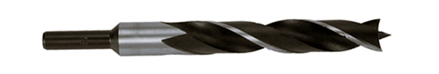

2.3
À 3 ou 4 pointes
Perçages , coupe , à vitesses de rotation courantes.
• Pointe de centrage + arêtes de coupe.
• Faibles diamètres (6-8-10) : remplaçable par un . Diamètre : à mm.
Mèche à 3 pointes.
Mèche à 4 pointes.
Le perçage — S7.2 moyens et techniques de fabrication

Slide 11
3
Foret à métaux — matières
Le foret, laminé (bas de gamme) ou , est fabriqué en différentes matières :
Acier rapide : dureté > HV, garantie jusqu’à °C ; avec du (HSS-Co 5 %), huile de coupe et vitesse.
: dureté à HV, maintenue jusqu’à °C.
Le perçage — S7.2 moyens et techniques de fabrication

Slide 12
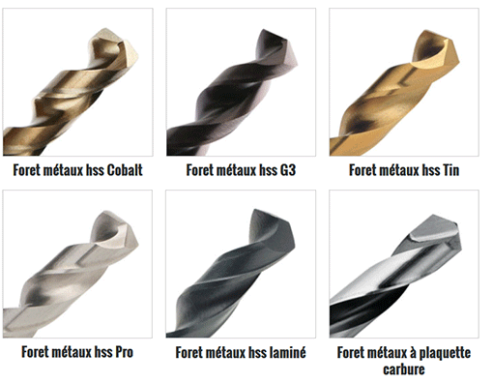
3.1
Hélicoïdal
Usage courant : affûtage conique de à ° selon la dureté du matériau.
• hélice, arêtes coupantes.
• Forets carbure : rapportées. Parfois revêtu de ou de chrome.
Foret hélicoïdal HSS.
Le perçage — S7.2 moyens et techniques de fabrication

Slide 13
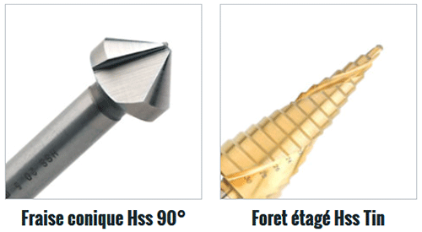
3.2
Fraise / Étagé
Pour des usinages particuliers ( ) ou des perçages et précis.
Fraise / foret étagé.
Le perçage — S7.2 moyens et techniques de fabrication

Slide 14
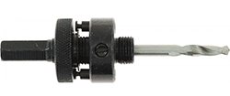
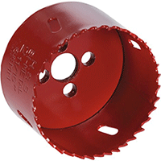
3.3
Trépan
Pour des perçages de dans des matériaux divers ( , métal, etc.).
Trépans adaptés au béton, carrelage, verre : lubrifiés à l’ pendant la coupe.
Arbre de montage du trépan.
Trépan (scie cloche) HSS.
Le perçage — S7.2 moyens et techniques de fabrication

Slide 15
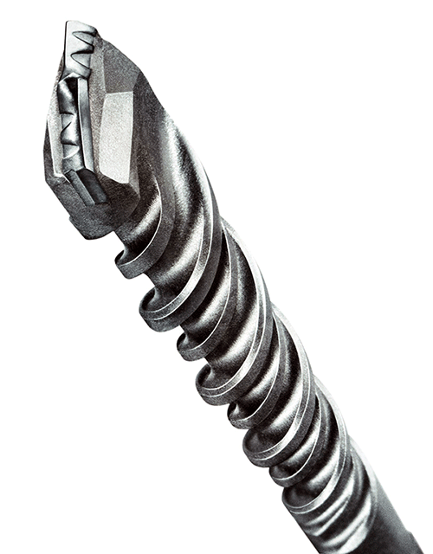
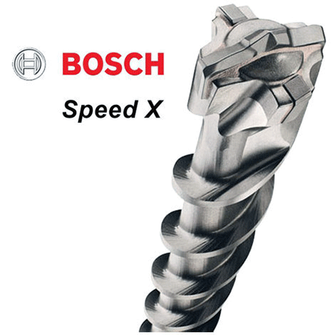
4
Foret à béton
Forets au : béton, granit, brique silico-calcaire, pierres naturelles.
• Qualité = pointe + nombre de (deux, trois ou quatre).
• Béton armé : taillants en carbure massif ; entrée de gamme = taillants.
Emmanchement SDS
SDS = « » (anglais) = « système de fixation » (français).
= queue qui s’enclenche en un clic.
N’utiliser la percussion qu’avec ce type de !
• SDS+ : queue de mm — perforateurs légers (≈ 2 à 4 kg), usage courant.
• SDS Max : queue de mm — perforateurs lourds (> 4 kg), travaux intensifs.
Foret à béton — 4 taillants.
Foret à béton — 3 taillants.
Le perçage — S7.2 moyens et techniques de fabrication

Slide 16
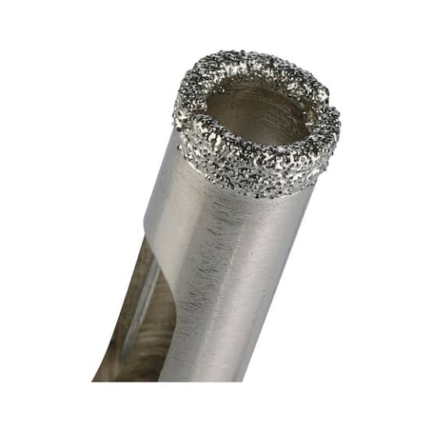
5
Carrelage / verre
D’autres forets ou trépans de compositions diverses (foret , à plaquette carbure) servent au perçage du , du carrelage, de la céramique, de la tuile, etc.
Foret diamant pour carrelage céramique
Le perçage — S7.2 moyens et techniques de fabrication

